Slide 1

Projekt i wykonanie systemu lokalizacji pojazdu
Autor
Miłosz Stec
Opiekun pracy
dr inż. Grzegorz Góra
Akademia Górniczo-Hutnicza im. Stanisława Staszica w Krakowie
AGH University of Krakow
Notes:
Dzień dobry Państwu. Nazywam się Miłosz Stec. Mam przyjemność przedstawić wyniki mojej pracy inżynierskiej pod tytułem: 'Projekt i wykonanie systemu lokalizacji pojazdu'. Praca została zrealizowana pod opieką Pana dr inż. Grzegorza Góry.

Slide 2






Motywacja
Rozwój
wiedzy
Zapotrzebowanie rynkowe
Aspekt
ekonomiczny
Rosnące zapotrzebowanie na narzędzia do precyzyjnej analizy przebytych tras oraz monitorowania parametrów eksploatacyjnych pojazdów.
Chęć zdobycia praktycznej wiedzy z zakresu projektowania i budowy urządzeń Internetu Rzeczy (IoT) oraz programowania mikrokontrolerów.
Koszt gotowych rozwiązań rynkowych jest relatywnie wysoki. Projekt własny stanowi tańszą, a równie funkcjonalną alternatywę.
Notes:
Na motywację do podjęcia tego tematu złożyło się kilka czynników:
Po pierwsze, aspekt edukacyjny. Moim głównym celem osobistym była chęć zdobycia praktycznej wiedzy inżynierskiej. Zależało mi na połączeniu projektowania urządzeń Internetu Rzeczy (IoT) z programowaniem mikrokontrolerów, co stanowi fundament nowoczesnej elektroniki.
Drugim czynnikiem był aspekt ekonomiczny. Analiza rynku wykazała, że gotowe systemy są kosztowne. Mój projekt stanowi tańszą alternatywę.
Ostatnim elementem motywacji jest rosnące zapotrzebowanie rynkowe. Obserwujemy duży popyt na narzędzia pozwalające na precyzyjną analizę przebytych tras oraz monitorowanie parametrów eksploatacyjnych pojazdów, zarówno w firmach logistycznych, jak i w zastosowaniach prywatnych.

Slide 3

Cel i założenia projektu
Cel pracy:
Projekt i realizacja urządzenia monitorowania położenia pojazdu z wykorzystaniem mikrokontrolera ESP32.
Założenia projektowe:
Możliwość pracy urządzenia offline,
Synchronizacja danych z serwerem po powrocie WiFi,
Możliwość rozszerzenia o obsługę portu OBD2 oraz czujników środowiskowych,
Oprogramowanie typu open-source.
Notes:
Przechodząc do sedna pracy: celem było zaprojektowanie urządzenia opartego na mikrokontrolerze ESP32. Zdefiniowałem cztery kluczowe założenia projektowe:
Praca offline: Urządzenie musi gromadzić dane nawet przy braku zasięgu.
Synchronizacja: Po odzyskaniu połączenia WiFi dane mają automatycznie trafić na serwer.
Skalowalność: Możliwość rozszerzenia o interfejs OBD2 i dodatkowe czujniki.
Open-source: Oprogramowanie ma być otwarte i modyfikowalne."

Slide 4
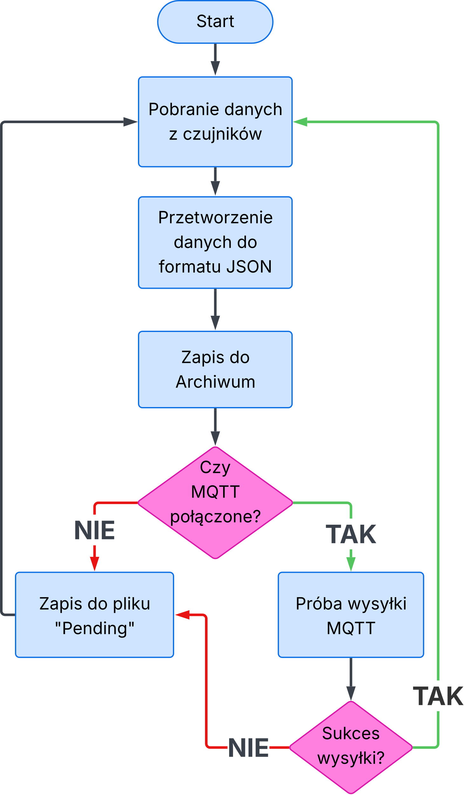
Algorytm pracy urządzenia
Wielowątkowa akwizycja danych (FreeRTOS):
Akwizycja danych z modułów (GNSS, CAN, DS18B20) jest realizowana równolegle, w osobnych zadaniach.
Archiwizacja ciągła:
Wszystkie dane są zapisywane na karcie SD w pliku archiwalnym.
Retransmisja danych:
Przy braku połączenia z siecią WiFi dane trafiają do pliku „Pending”, a po odzyskaniu połączenia system automatycznie przesyła brakujące pakiety, zachowując chronologię.
Notes:
Sercem systemu jest oprogramowanie oparte na systemie czasu rzeczywistego FreeRTOS. Widoczny na slajdzie schemat jest pewnym uproszczeniem i prezentuje ogólną logikę pracy w trybie standardowym. W rzeczywistości, dzięki RTOS, kluczowe zadania realizowane są równolegle. Akwizycja danych z GNSS, odczyt z magistrali CAN oraz obsługa zapisu na kartę SD to niezależne wątki. Schemat pokazuje ścieżkę zapisu do pliku „Pending” przy braku sieci. Warto jednak dodać, że mechanizm retransmisji tych danych działa w tle – system automatycznie wysyła zaległe pakiety w momentach mniejszego obciążenia, nie blokując bieżących pomiarów.

Slide 5
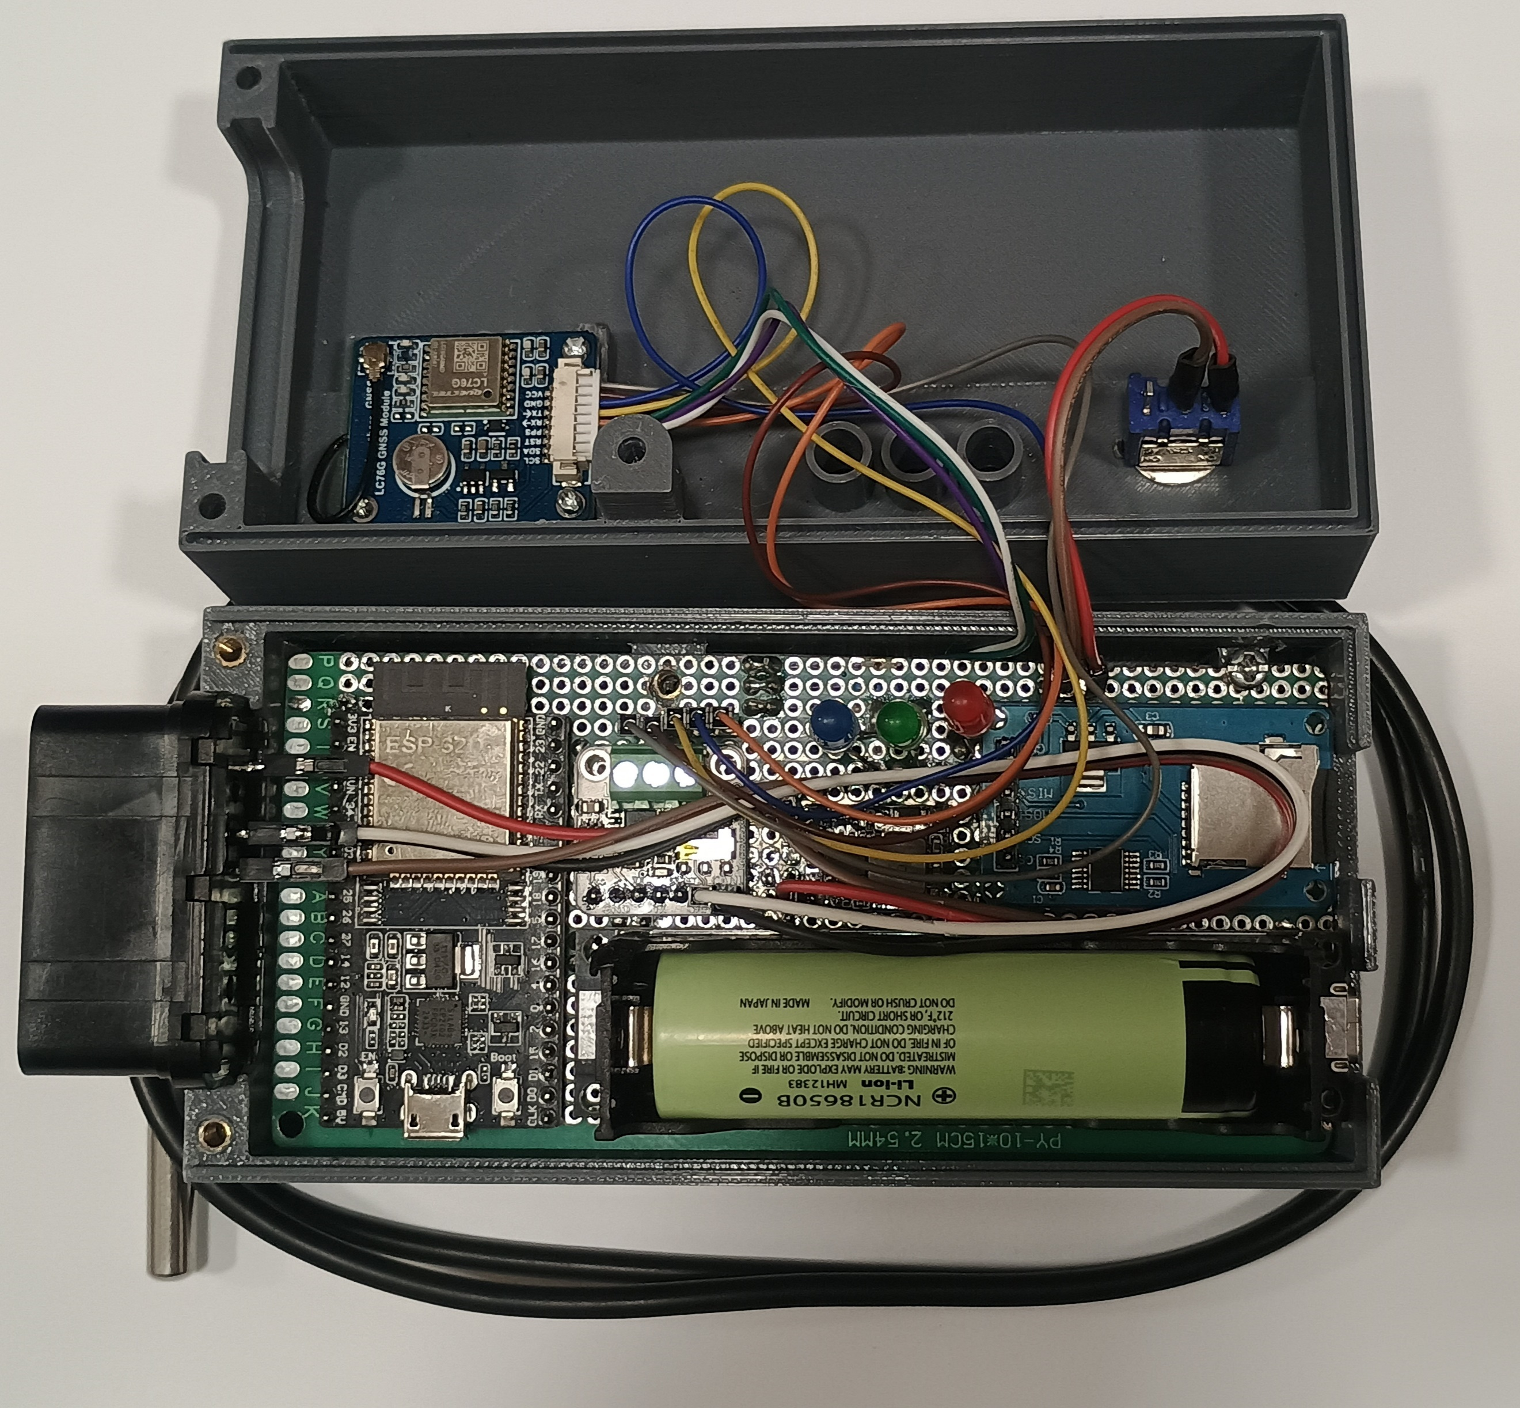
Realizacja prototypu
Notes:
Fizyczna realizacja prototypu została przedstawiona na tym slajdzie. Widać tutaj moduł GNSS, mikrokontroler ESP32 oraz ogniwo zasilające 18650. Całość została zamknięta w zaprojektowanej i wydrukowanej w technologii 3D obudowie, co zapewnia ochronę mechaniczną.

Slide 6
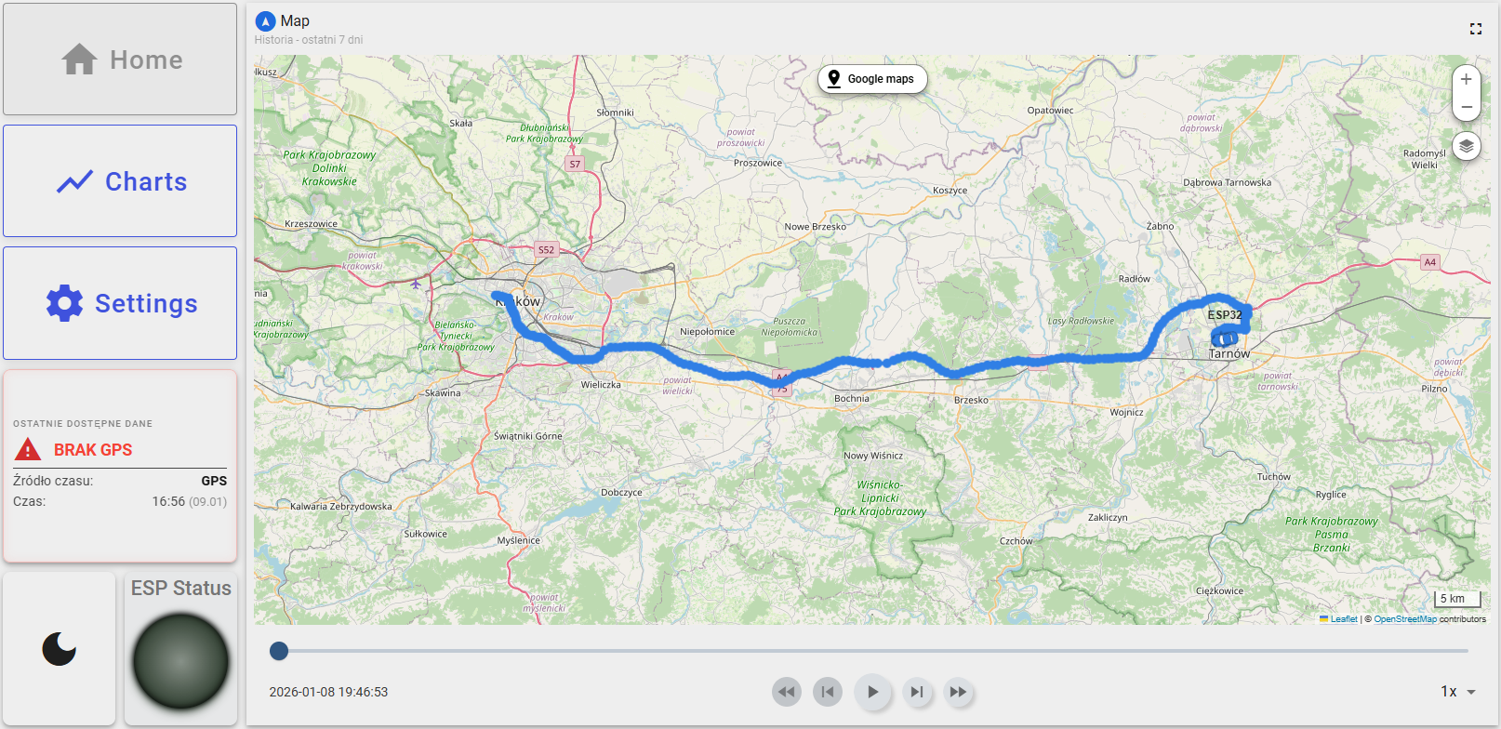
Interfejs ThingsBoard
Notes:
Do wizualizacji danych wykorzystano platformę ThingsBoard. Na slajdzie widzimy rzeczywisty zapis trasy przejazdu na odcinku Kraków – Tarnów. Potwierdza to, że precyzja pozycjonowania modułu GNSS jest wystarczająca do dokładnego śledzenia trasy, a ciągłość linii świadczy o poprawnym działaniu buforowania danych.

Slide 7
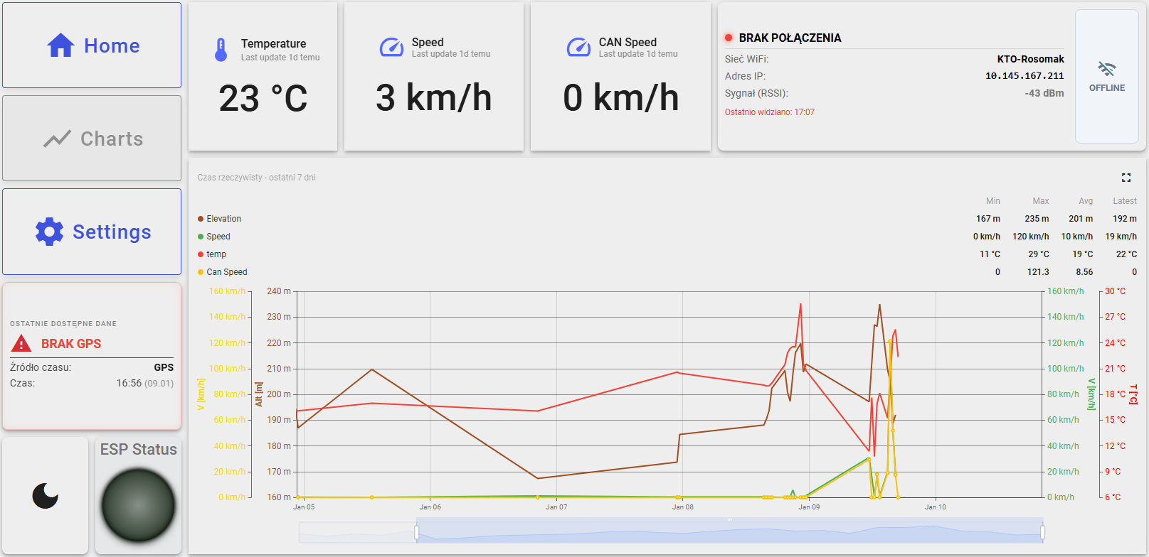
Notes:
System oferuje również panel analityczny. Widzimy tu aktualne odczyty (temperatura, prędkość) oraz, co ważniejsze, wykresy historyczne. Na wykresie liniowym zestawiono prędkość, wysokość n.p.m. oraz temperaturę. Pozwala to na korelację parametrów jazdy z ukształtowaniem terenu.

Slide 8
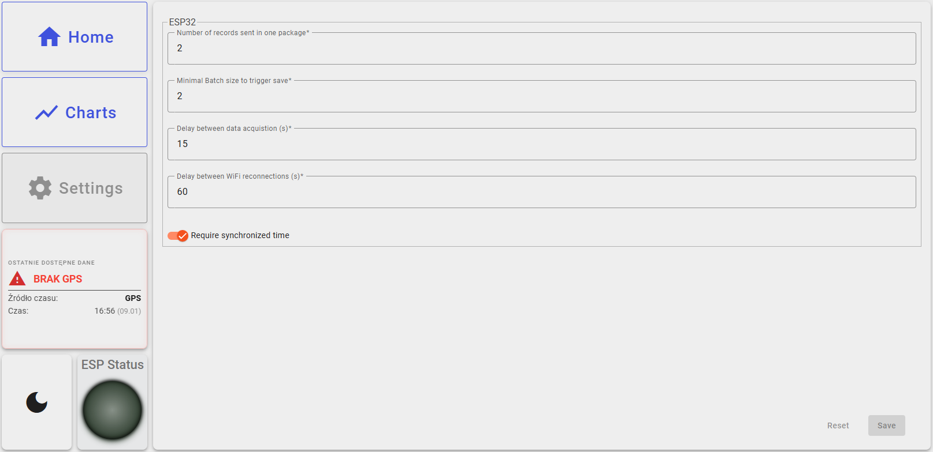
Notes:
Zakładka 'Settings' pozwala na zdalną konfigurację urządzenia bez fizycznego dostępu do niego. Możemy zmieniać np. częstotliwość akwizycji danych czy interwały próby łączenia z WiFi, co pozwala optymalizować zużycie energii w zależności od potrzeb. Niestety działa to tylko przy poprawnym połączeniu WiFi.

Slide 9
Podsumowanie
CEL PRACY ZOSTAŁ OSIĄGNIĘTY
Wnioski końcowe
Możliwości rozwoju
Urządzenie realizuje wszystkie założone funkcje.
Wykonanie dedykowanej płytki PCB.
Potwierdzono poprawność integracji części sprzętowej z oprogramowaniem.
Dodanie modułu GSM dla śledzenia w czasie rzeczywistym.
Precyzja pozycjonowania zastosowanego modułu GNSS jest wystarczająca do śledzenia trasy pojazdu.
Szyfrowanie danych na karcie SD.
Notes:
Podsumowując, cel pracy został osiągnięty. Projekt ma jednak duży potencjał rozwojowy. Kolejnymi krokami, które zaplanowałem, są:
Zaprojektowanie dedykowanej płytki PCB zamiast układu prototypowego,
Dodanie modułu GSM, co uniezależniłoby urządzenie od WiFi i pozwoliło na śledzenie w czasie rzeczywistym,
Wdrożenie szyfrowania danych na karcie SD dla bezpieczeństwa.
Kończąc, chciałbym podkreślić najważniejsze wnioski:
Urządzenie w pełni realizuje założone funkcje akwizycji i transmisji danych.
Potwierdziłem poprawność integracji warstwy sprzętowej z oprogramowaniem i chmurą.
Zastosowany moduł GNSS zapewnia wystarczającą precyzję do śledzenia trasy pojazdu.

Slide 10
Dziękuję za uwagę

